Slide 1


Antônio Ribeiro Chissoca

Slide 2
Introdução
O controle da expressão do genes desempenha um papel crucial em genômica funcional .
A medição precisa das alterações epigenetica é de especial interesse na áreas de biologia do desenvolvimento, cancro, doenças multifatoriais e envelhecimento.

Slide 3
Métodos Utilizados para avaliar a Metilação do DNA
A Técnica de Sequênciação a
base de Bissulfito
Desvantagens
Desvantagens
Precisa para estudar os padrões de Metilação em sítios de CpG
Sensível Para estudar padrões de metilação em apenas algumas células
Clonagem e Sequênciação de etapas laboriosas
2 .
SNuPE +Gel + Quantificação Radioativa
Não pode ser aplicado para altos rendimentos

Slide 4
Contorna etapas laboriosas
SNuPE IP RP HPLC
Proporciona um ensaio quantitativo rápido
Para detecção da Metilação do DNA em regiões de CpG de interesse
Tanto o ensaio SnuPE IP RP HPLC a Clonagem e Sequênciação convencional requerem conversão completa com o bissulfido e a amplificação por PCR.
Problema Geral quando se usa pequenas quantidades de material de partida .

Slide 5
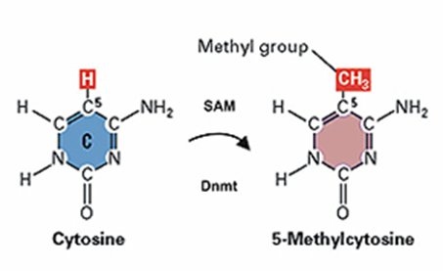
Metilação do DNA
Metilação do DNA se da pela ligação de um grupo Metil(CH3) ao carbono 5´ da citosina de um dinucleotidio CpG que se transforma em 5 – metilcitosina

Slide 6
Resultado da Metilação
Selecionamento dos genes através da inibição direta ou indireta da ligação dos fatores devido oi processo de metilação
Função
Controle da expressão genica especial e temporal
Integridades cromossômica e segregação centromerica
Nos eventos de recombinação
Proteção contra elementos genéticos moveis
Imprinting genomico (é um fenómeno genético no qual certos genes são expressos apenas por um alelo, enquanto o outro é metilado (inactivado).
Evelhecimento.

Slide 7
Base do Método de IP RP HPALC
A base para o método é uma combinação de bissulfito de modificação de PCR, extensão de iniciador e a separação IP RP HPLC dos produtos de iniciadores ampliados.

Slide 8
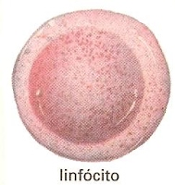
Materiais e Métodos
Isolamento DNA genômico

Slide 9
Tratamento do ADN com Bissulfito foi realizada por um método baseado em grânulo como descrito por Engermam et al
  1 - Digerir o DNA com Enzima de restrição adequada.
  2- Ferver o DNA .
  3- Colocar em gelo
  4- Adicione NaOH 2 M e incubar durante 15 minutos a 50ºC.
  5- Misturar com 2 vol (50µL) de agarose quente (líquido) 2% LMP ( Low melting point ) (preparada em água).

Slide 10
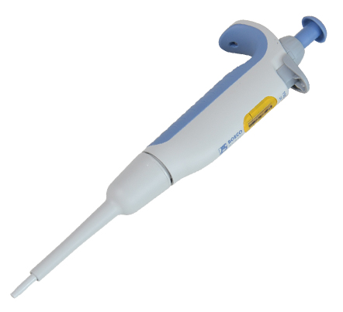
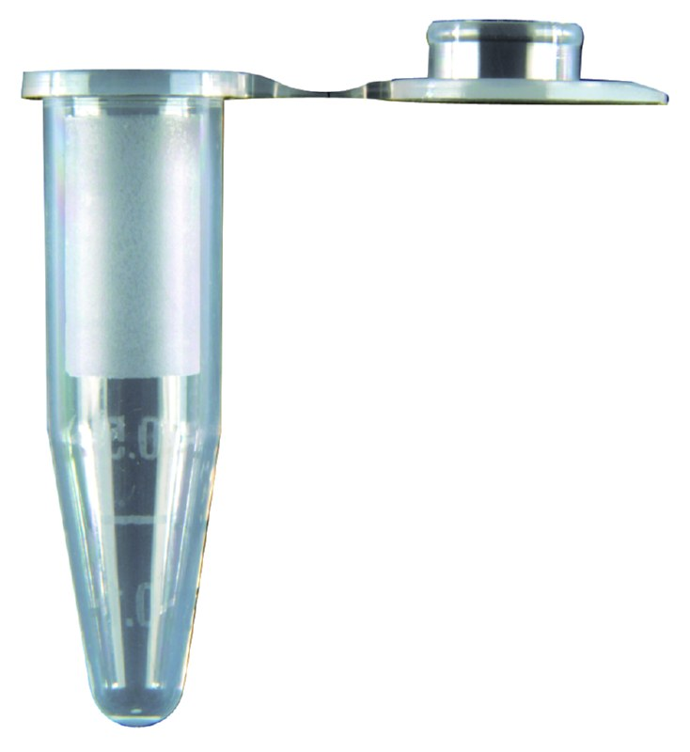

7 alíquotas de 10µl DNA + agarose
750 µl óleo Mineral fresco
Gelo/30 min
Cada granulo /100ng de DNA
Gelo / 30 min
1ml com 2.5 M Bissulfito Sódio

Slide 11
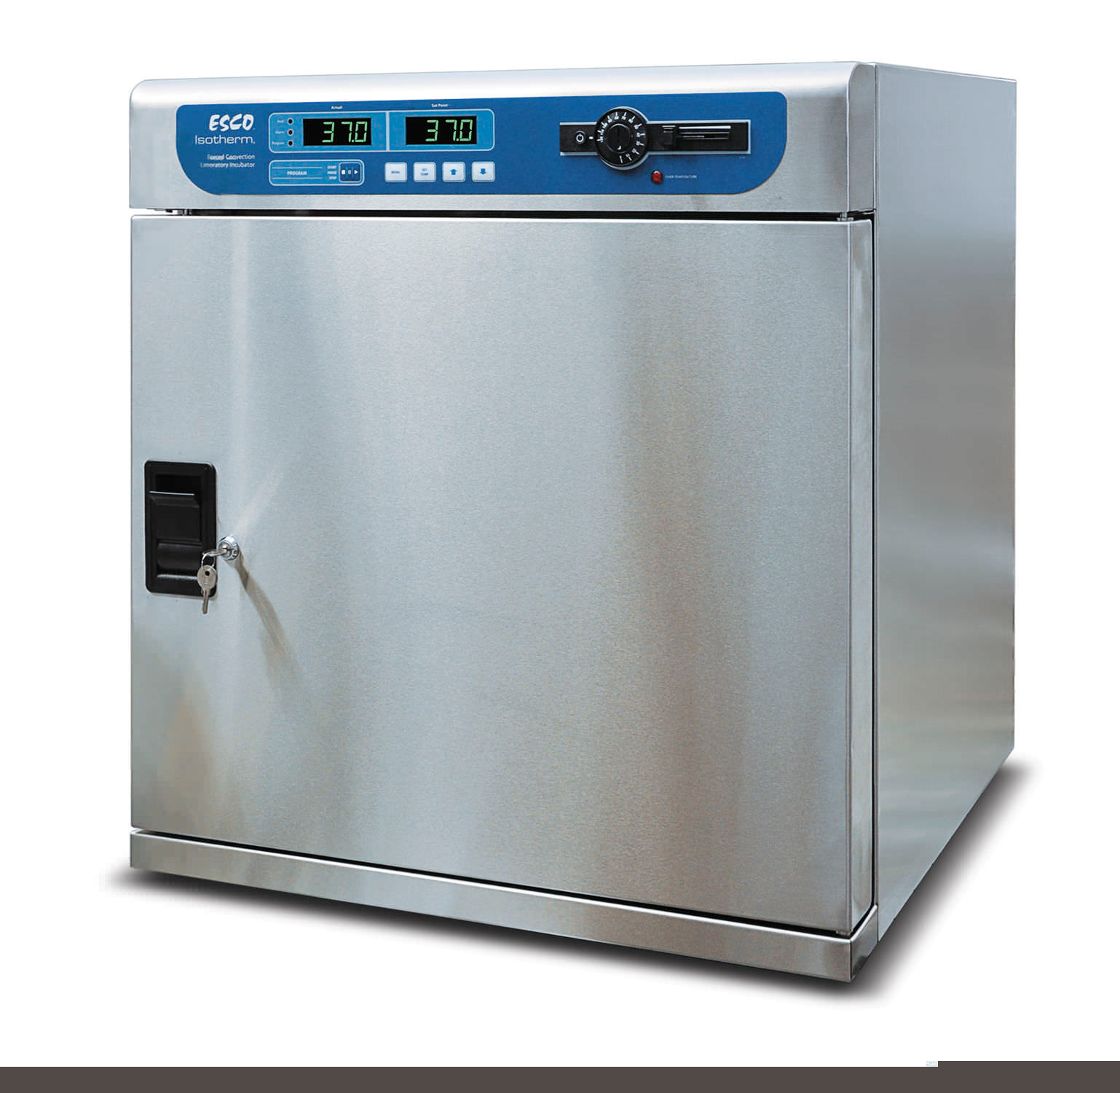
Incubamos a 50ºC por 3.5 H
Remover toda solução, lavar com 1ml 1xTE(Ph 8) por 2x15min
Incubar em 500 µL de NaOH 0,2 M, 2 x 15 min.
Retirar a solução de NaOH e lava-se com 1 mL de 1 x TE (pH 8), 3 x 10 min.
. Antes de amplificação por PCR, lavar os granulos com H 2 O durante 2 × 15 minutos

Slide 12




PCR
Oligos não extendido e dNTPs

Slide 13
Hibridação
5`
3´
Fita simples da desnaturação da PCR
3`
5`
Primer especifico 5` de sítios de CpG

Slide 14
Extensão dos Iniciadores
Primes hibridados + ddTTP
Polimerase ( Sequenase)
Primes hibridados + ddCTP
Incorporação de ddTTP
DNA cromossômico esta não metilados
Incorporação de ddCTP
CpG é metilado

Slide 15
Reação de extensão do iniciador
Os iniciadores utilizados para a reacção de extensão do iniciador foram como se segue:
SN-F8-1645, 5'-aat tta tta gtt ttg aaa-3 ';
SN-F8-1689, 5'-gat gaa aat tag agt ttt-3 ';
SN-F8-1696, 5'-ttt ttt agt ttt taa aag aaa ata-3 ';
SN-SNRPN-21, 5'-taa ggt tag ttg tgt-3 ';
SN-SNRPN-23, 5'-ga tag ttt ggg gag-3 '.
N-SNRPN-2-3t, 5'-ttt ggg att ttt gta ttg-3 ';
Os iniciadores utilizados nas reações e SnuPE para 5´ dos locais de CpG em codões de 1645, 1689 e 1696 do gene do Factor VIII e locais CpG 2, 21 e 23 na região 5' do gene SNRPN, tal como descrito por El-Maarri et ai. (2).

Slide 16
A reação foi levada a cabo tal como descrito por Hoogendoorn et al . (8).
Volume total de 20 µl contendo ~ 50 ng de produto de PCR purificado,
50 µM cada ddCTP e ddTTP (Amersham),
12,5 pmol de cada iniciador e 3 U ThermoSequenase (Amersham).
O ciclo térmico foi como se segue:
passo de desnaturação inicial de 3 min a 95 ° C, seguido de 50 ciclos de 30 s a 42 ° C e 2 min a 60 ° C.

Slide 17
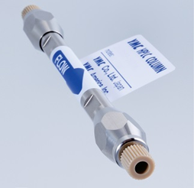

HPLC
Produtos de Extensão

Slide 18

Analises dHPLC
TºC regulada a 50ºC
FM
Reequilíbrio da coluna por injeção de 30% de tampão B durante 1 min.
Detecção por UV A 260 nm.
70% para 59% fator VIII
A
TEAA 0,1%
76% para 57% fator genes SNRPN
30 41 % / Fator VIII
B
TEAA + CH3CN(25%)
24
43% / SNRPN (10`)

Slide 19
Resultados
Tº 50ºC
Reagente de emparelhamento de Iões (TEAA).
Separação dos aligos por dHPLC (#Comprimento (em massa) e Hidrogobicidades).
A incorporação na reação de SnuPE do ddTTP mais Hidrofóbico aumenta o tempo de retenção em comparação com os oligos estendidos por ddCTP.
Figura .1
.

Slide 20

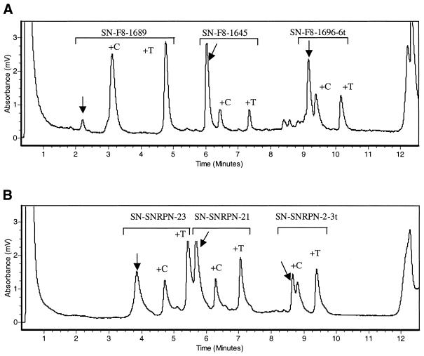
Figura 1 (cromatograma )
50%
50%
(Não extendido)
(Impurezas)
(Metilado)
(Não metilado)

Slide 21
Equação para o calculo da metilação
Calculo de Metilação :
Meth % ( AC/AC+AT)X 100.

Slide 22
linearidade da reação
Analisadas como misturas de série :
Fig. 2
Concordante com o aumento esperado de 10%, os valores determinados exibiu uma linearidade marcante para todos os três locais de CpG estudados.
Métilado
e + 10% Metilação
Não Metilado

Slide 23
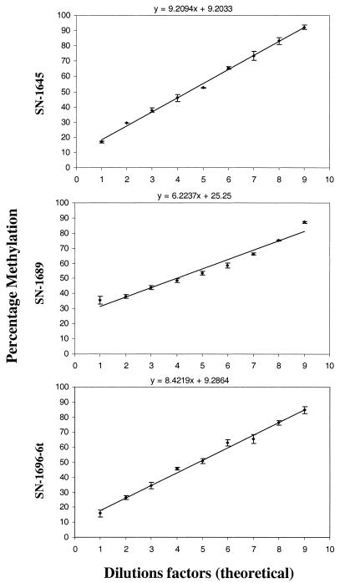
Teste da exatidão linearidade
Para evitar erros
Fragmentos de PCR mais curtos possíveis
Recomenda-se :
Tºc de anelamento e extensão devem ser optimizado

Slide 24
Avaliar o tempo de retenção
Problemas encontrado
O iniciadores SN-F8-1689 e SN - F8 – 1696 não foi possível fazer a separação e quantificação dos picos.
Aumentou-se 6 iniciadores na extremidades 5´ do oligo SN –F8- 1696 deslocando o tempo de retenção 2,81- 8,16 min.

Slide 25
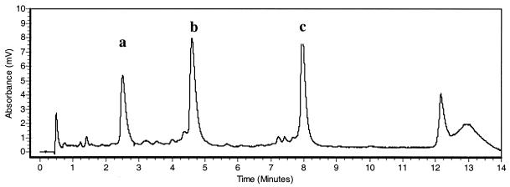
Teste para a precisão da nossa abordagem
6 resíduos T na 5`
+ Hidrofóbico
6 resíduos A na 5`
Original –
+ Hidrofílico
Os tempos de retenção dos oligos SN-F8-1696

Slide 26
Discussão
Nos últimos anos o método de sequênciação à base bissulfido tem sido, de longe, a técnica mais utilizada para analisar os padrões de metilação cromossômicas.
A abordagem de SnuPE IP-RP HPLC descrito contorna estas etapas
O ensaio se SnuPE IP-RP HPLC e o método de clonagem sequenciamento convencional requerem o tratamento do DNA com bissulfido e a amplificação por PCR.
Mais uma vez, a este respeito, a abordagem de SnuPE IP-RP HPLAC daria uma estimativa rápida da reprodutibilidade das diferentes experiências.

Slide 27
Além disso, este método também poderia ser usado para determinar a origem parental de metilação, no entanto, aplicar duas restrições.
O primeiro deve ter um polimorfismo conhecido.
A segunda é que ele deve estar na proximidade de um sítio CpG.
Ao realizar o ensaio de SnuPE-IP RP HPLC, atenção especial deve ser dada ao projetar o primers.

Slide 28
Conclusão
A técnica do SnuPE IP-RP HPLC pode ser aplicada para fazer uma análise rápida da metilação de CpG em locais específicos que é necessários em estudos de carcinogénese , doenças multifatoriais e envelhecimento.
O ensaio é altamente benéfica comparando números de amostras grandes num curto espaço de tempo.
Em combinação com a rotulagem diferencial de fluorescência dos oligonucleótidos, o ensaio vai permitir ainda mais multiplexagem e facilitar a análise de um número substancial de locais de CpG em grande série de amostras em um curto período de tempo com custos relativamente baixos.

Slide 29


